Slide 1
Atelier Communication
17 Avril 2023

Slide 2
1
2
Dépliants des Clubs Cœur et Santé
La communication digitale
Dépliant existant
Présentation de l’outil
Avantages
Mise en place
La communication de la région
Les possibilités de communication pour les CCS :
Blog – Réseaux sociaux
Journées Nationales
18/11/2023

Slide 3
1
Dépliants des Clubs Cœur et Santé

Slide 4

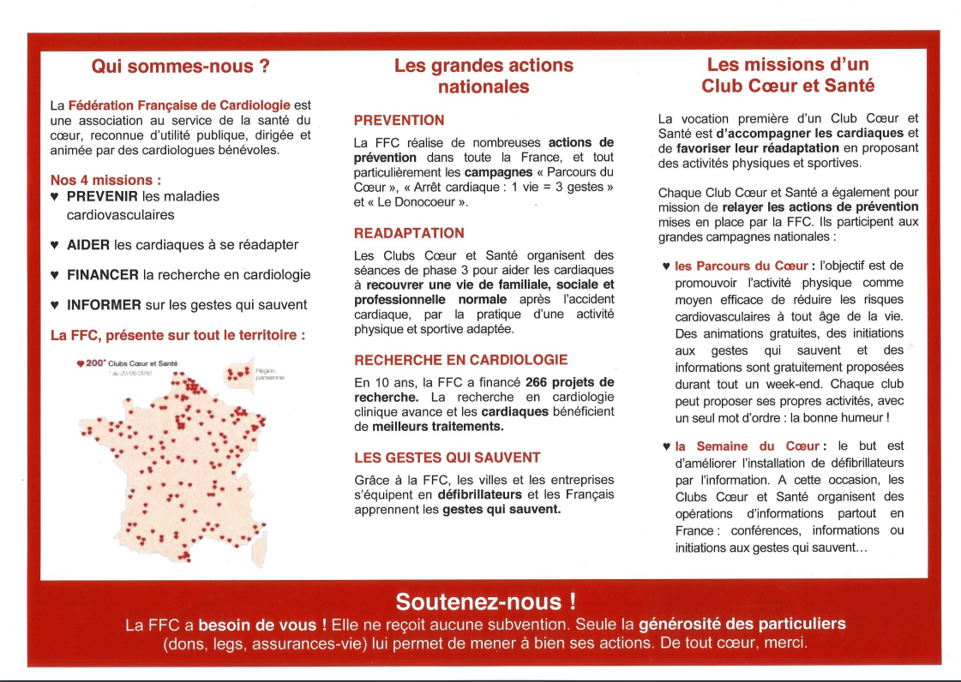
Dépliant existant
Forum des CCS
17/04/2023

Slide 5



Slide 6
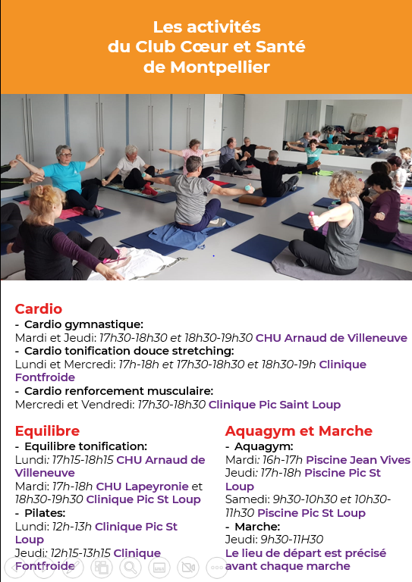
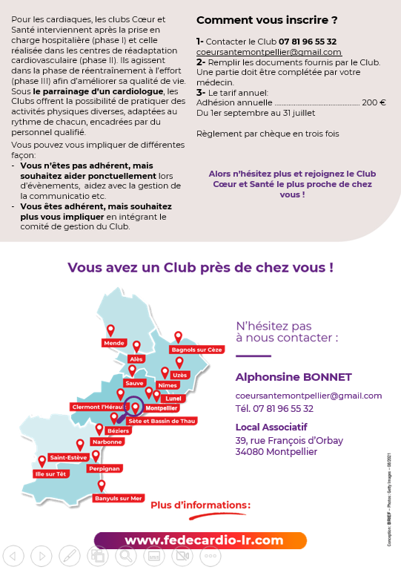

Slide 7
Avantages
  Design innovant pour un impact visuel plus percutant
  Texte lisible et structuré : meilleure compréhension de la vie du club
  Mise à jour de la charte graphique pour une association plus intuitive avec la FFC
  Mise à jour du support :
  pour une meilleure organisation des informations
Forum des CCS
17/04/2023

Slide 8



Une identité visuelle commune
  FFC ➔
  AC ➔
  Club ➔
Forum des CCS
17/04/2023

Slide 9
Mise en place
Qui souhaite que nous le lui mettons en place ?
Qui souhaite le mettre en place lui-même ? pat.entretienpc@gmail.com → Validation finale obligatoire
Budget : Astuce pour ne pas financer votre budget impression
Forum des CCS
17/04/2023

Slide 10
2
La communication digitale

Slide 11
La communication
National
Collecte de dons
Prévention générale
Régional
Evènements
Prévention de l’association et des membres
Local
Activités
Blogs
Etc…
Etc…
Réseaux Sociaux
Etc…
Forum des CCS
17/04/2023

Slide 12
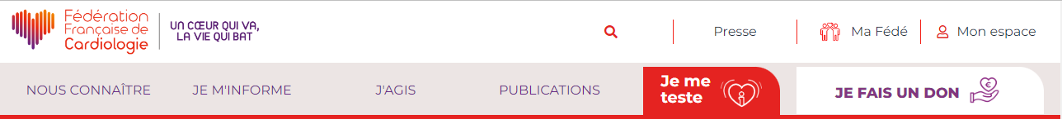
La communication nationale de la FFC
  Thèmes clés : préventions générales : sport, nutrition, mental etc.., partenariats, appel au dons, sensibilisation pour les bourses d’études
  Réseaux sociaux : Facebook, Twitter, LinkedIn, YouTube (évènements nationaux)
Forum des CCS
17/04/2023

Slide 13

La communication nationale
Septembre 2022 : campagne TV sur les facteurs de risque
Forum des CCS
17/04/2023

Slide 14
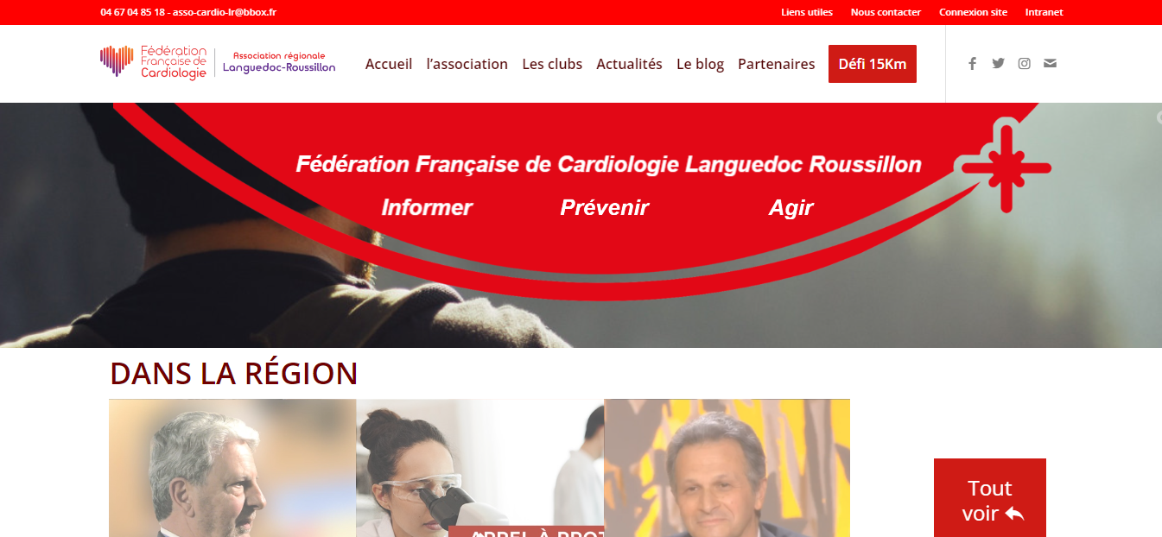
La communication de la région
Forum des CCS
17/04/2023

Slide 15
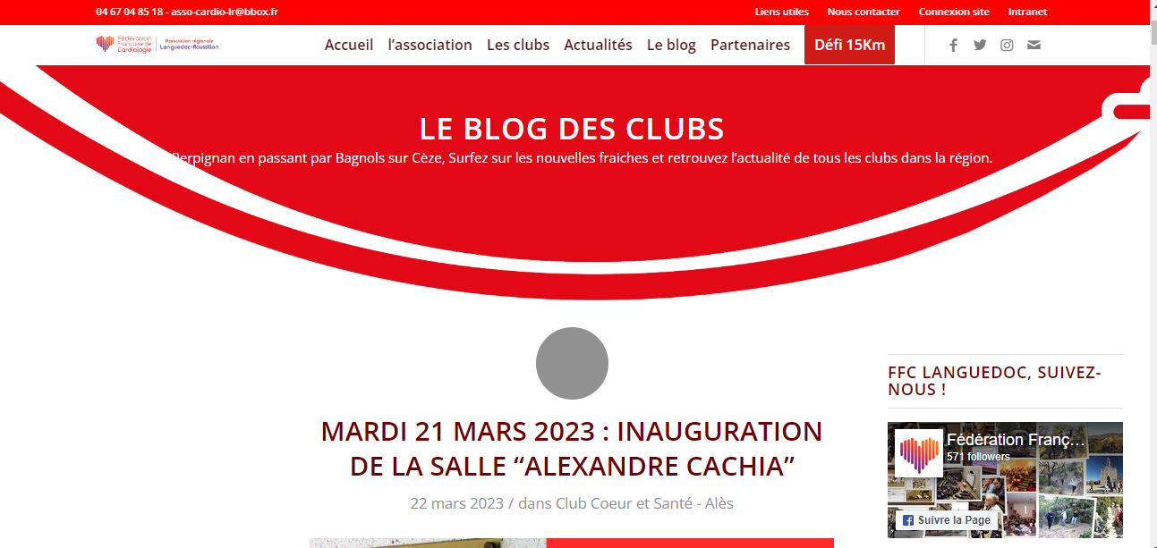
La communication de la région: le Blog
Forum des CCS
17/04/2023

Slide 16


4
Place aux échanges

Slide 17



5
Déjeuner

